Slide 1

KDT_6기 장재웅
스마트 냉장고
ⓒSaebyeol Yu. Saebyeol’s PowerPoint

Slide 2
Table of contents
1
주제 선정 배경
2
데이터 수집 및 분석 방법
3
기대 효과

Slide 3
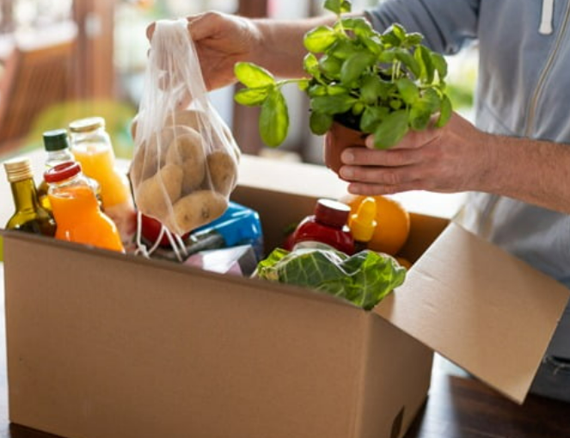
주제 선정 배경
최근 인구가 급격히 증가하면서
음식물의 부족 및 낭비의 심각성이 대두
FAO는 부적절한 유통기한 날짜 표시와 같은 사소한 것도
소비자들의 음식물 낭비에 중대한 영향 을 끼친다고 판단
Cornell 대학, Auburn 대학 등에서 관련 연구를 진행
삼성, LG와 같은 기업들은
사물인터넷(Internet of Things) 시대에 맞추어
가정 내 스마트 홈 관련 생활 전반의 기술 개발

Slide 4
데이터 수집 및 분석 방법
Deeplearning을 통해
식품 학습
사진 속 식품 판단 후
유통기한 판별 및 관리
이미지 데이터 수집
데이터 수집 및 분석 방법은 추후 수정될 수 있음.

Slide 5
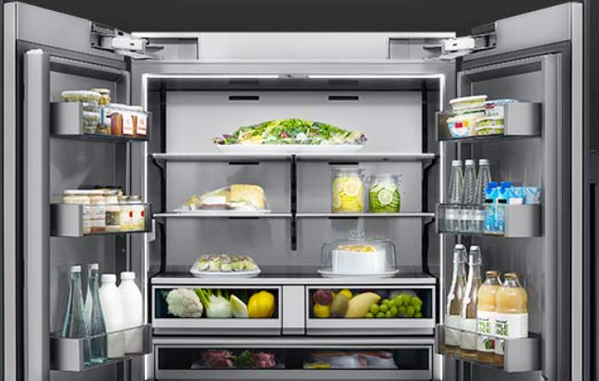
기대 효과
1
사진을 통하여 식품을 예측하고 해당식품의
유통기한을 저장함으로써 냉장고 관리에 도움
2
현재 IoT 시장은 성장단계이므로 이번 프로젝트를
해봄으로써 실생활에 적용할 수 있는 기술을
생각할 수 있는 기회
3
시간이 된다면 유통기한이 임박한 식재료들을
이용하여 만들 수 있는 요리를 추천해주는
프로그램도 만들고 싶음.

